Slide 1
DIVINE ADVISOR
Роман Матвеев и Лаврентий Наумов
Проект Академии Яндекс Лицея 2022

Slide 2



ГЕЙМПЛЕЙ
Герой
Обезумевший
Торговец

Slide 3
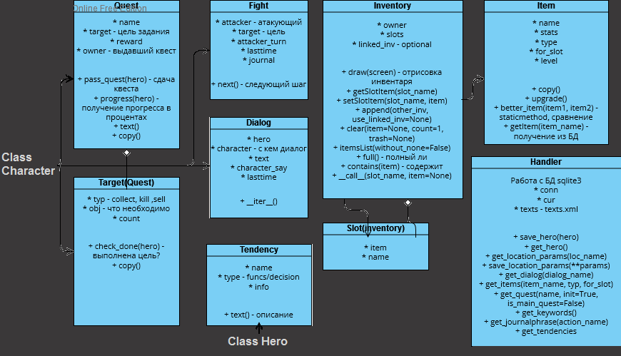
ИЗНУТРИ

Slide 4
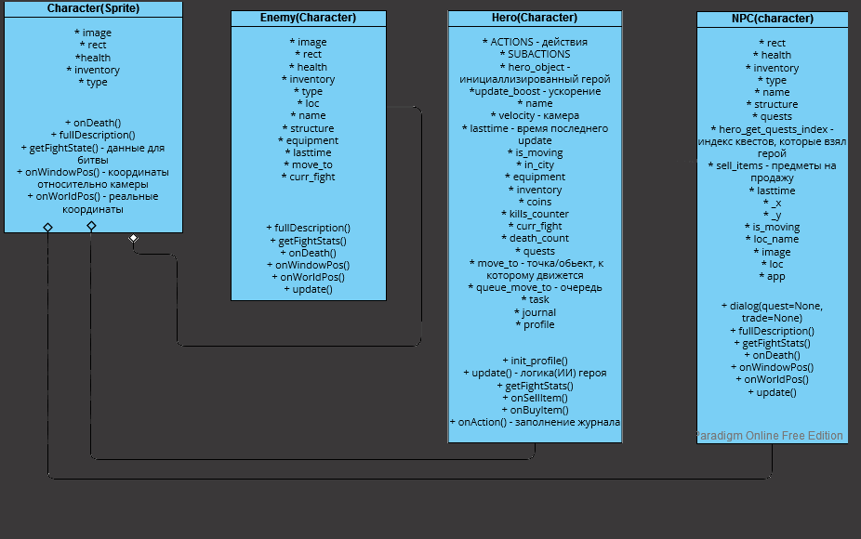
ИЗНУТРИ

Slide 5
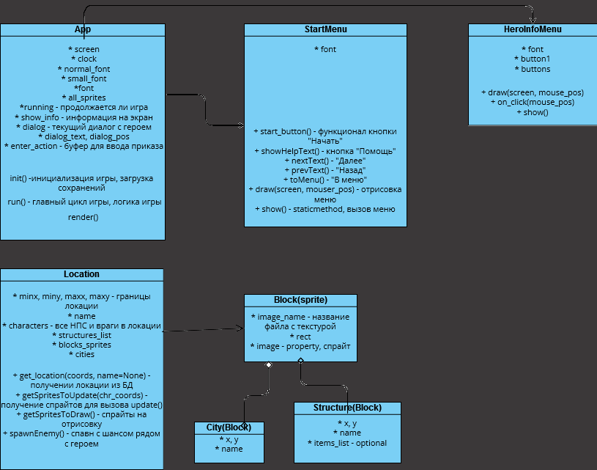
ИЗНУТРИ

Slide 6
ПЕРСПЕКТИВЫ
Оригинальность
Потенциал геймплея
Непредсказуемость

Slide 7
DIVINE ADVISOR В ДЕЙСТВИИ
Роман Матвеев и Лаврентий Наумов представляют

